Slide 1
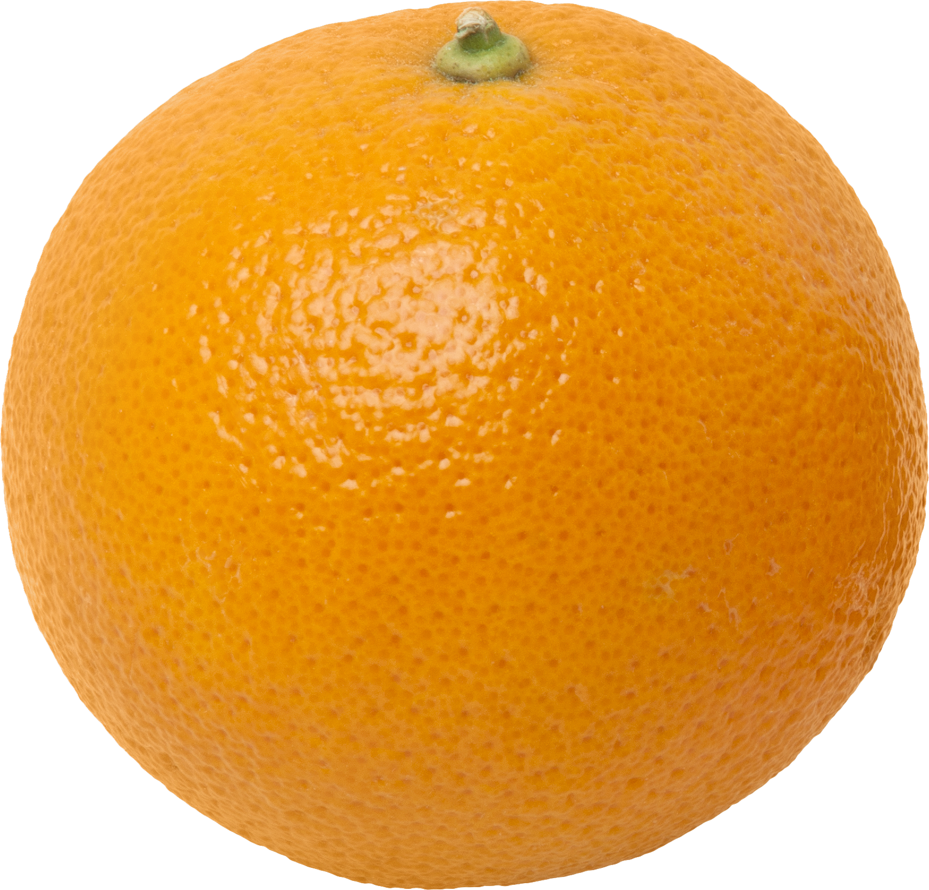

Visão por Computador
Trabalho Prático I1
André Fernandes 3893
André Martins 11198
Ângelo Ferreira 11201

Slide 2
A Abordagem
Homogeneização da imagem por forma reduzir interferências
Conversão da imagem (frame) para IVC
Filtragem por HSV, para isolar as laranjas
Calculo valores mínimos e máximos (Saturação)
Filtragem por mínimos e máximos
Conversão da imagem para cinza
Conversão da imagem para binário
Dilate para remover os pixéis isolados
Deteção de blobs e etiquetagem dos mesmos;
André Fernandes; André Martins; Ângelo Ferreira;
Notes:
(Utilização de Mean Shift Filtering)

Slide 3


A Abordagem
André Fernandes; André Martins; Ângelo Ferreira;

Slide 4
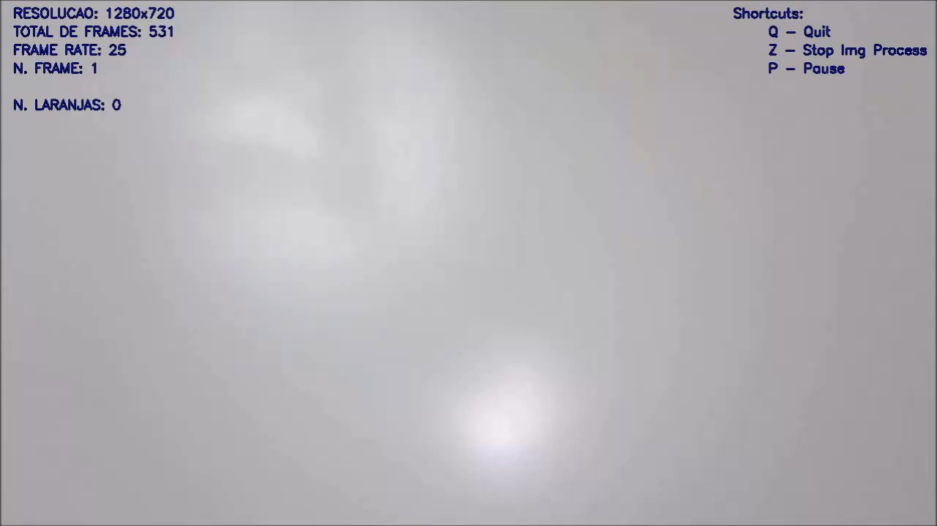
Solução encontrada
André Fernandes; André Martins; Ângelo Ferreira;

Slide 5
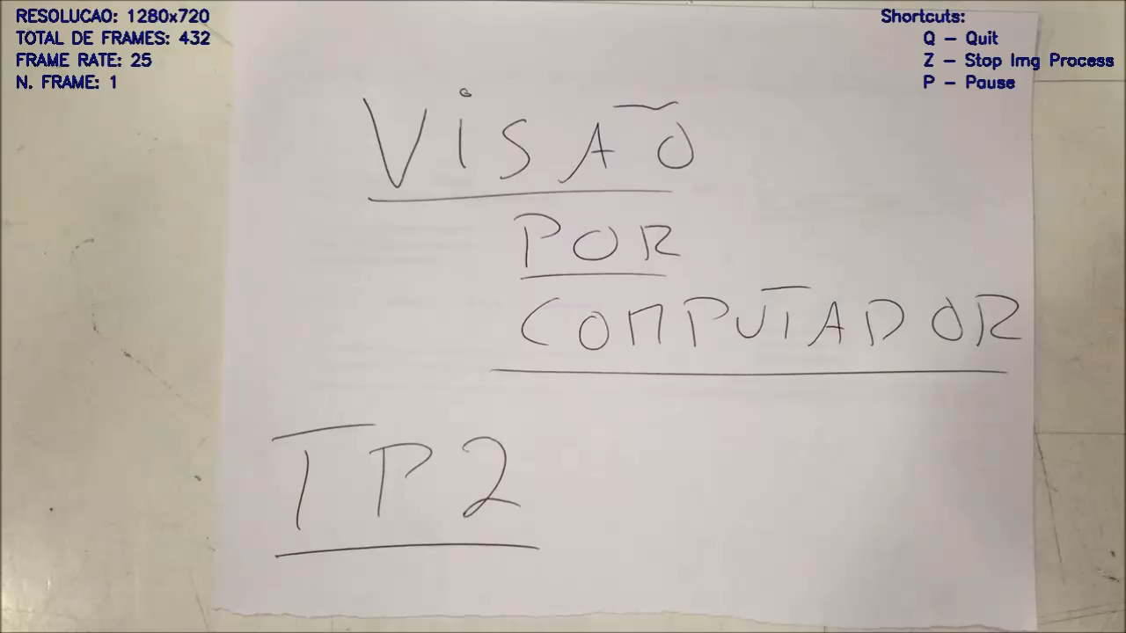
Os Autores
André Fernandes; André Martins; Ângelo Ferreira;

Slide 6
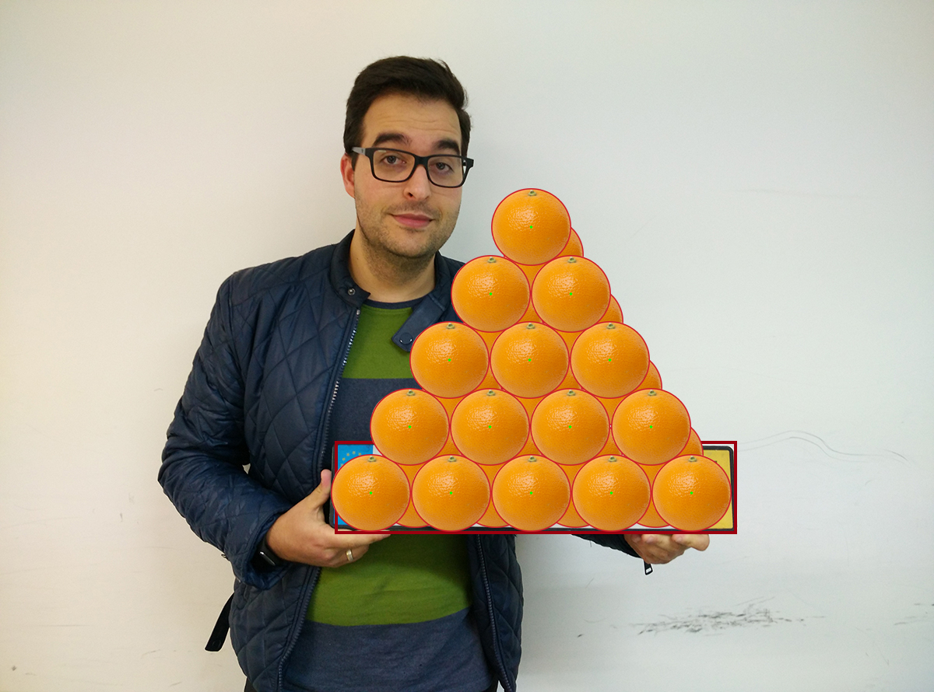
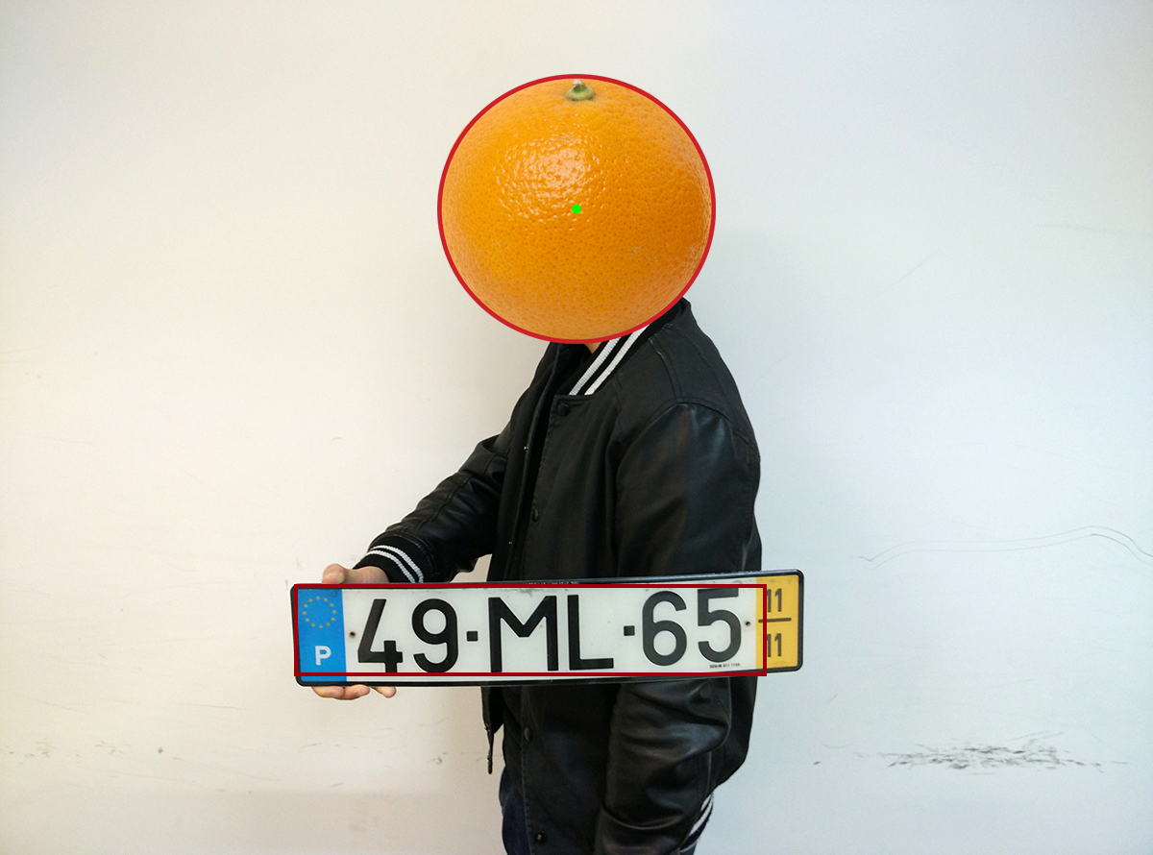
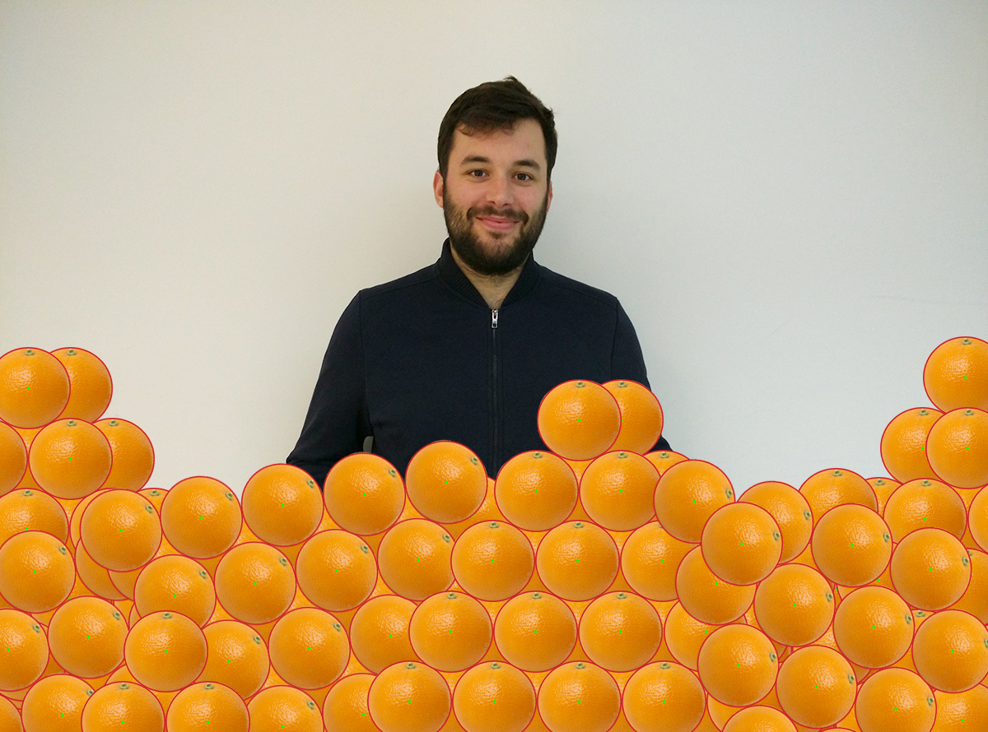
Os Autores
André Martins
Ângelo Ferreira
André Fernandes

Slide 7
Fim
“You don't understand anything until you learn it more than one way.”
Marvin Minsky
Obrigado a todos.

